Slide 1



NHIỆT LIỆT CHÀO MỪNG QUÝ THẦY CÔ VỀ DỰ GIỜ THĂM LỚP
KHOA HỌC 5
ÔN TẬP:
VẬT CHẤT VÀ NĂNG LƯỢNG

Slide 2
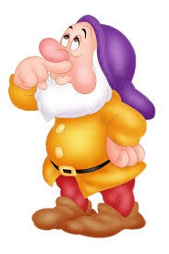
?/ Em hãy nêu một số biện pháp để phòng tránh bị điện giật.
?/ Để tránh lãng phí điện chúng ta cần làm gì?

Slide 3

Thứ ba ngày 5 tháng 5 năm 2020
Khoa học
Bài 49-50: Ôn tập vật chất
và năng lượng (tr 100)

Slide 4

Trong phần vật chất và năng lượng, em được học các loại vật liệu nào và tìm hiểu về những loại năng lượng nào?

Slide 5
Một số loại vật liệu:
Một số dạng năng lượng:
Mây, tre, song
Sắt, gang, thép.
Đồng, nhôm
Đá vôi, gốm, gạch ngói.
Xi măng, thủy tinh.
Cao su, chất dẻo, tơ sợi.
Năng lượng mặt trời.
Năng lượng chất đốt
Năng lượng gió.
Năng lượng nước chảy.
Năng lượng điện.

Slide 6
Khoa Học Ôn tập: Vật chất và năng lượng
Hoạt động1: Tính chất của một số vật liệu

Slide 7

1.Đồng có tính chất gì ?
a) Cứng, có tính đàn hồi.
b) Trong suốt, không gỉ, cứng nhưng dễ vỡ.
c) Màu trắng bạc, có ánh kim; có thể kéo thành sợi và dát mỏng; nhẹ,dẫn nhiệt và dẫn điện tốt; không bị gỉ, tuy nhiên có thể bị một số a-xít ăn mòn.
d) Có màu đỏ nâu, có ánh kim; dát mỏng và kéo thành sợi; dẫn nhiệt và dẫn điện tốt.
C

Slide 8

2.Thủy tinh có tính chất gì ?
a) Cứng, có tính đàn hồi.
b) Trong suốt, không gỉ, cứng nhưng dễ vỡ.
c) Màu trắng bạc, có ánh kim; có thể kéo thành sợi và dát mỏng; nhẹ, dẫn nhiệt và dẫn điện tốt; không bị gỉ, tuy nhiên có thể bị một số a-xít ăn mòn.
d) Có màu đỏ nâu, có ánh kim; dễ dát mỏng và kéo thành sợi; dẫn nhiệt và dẫn điện tốt.
B

Slide 9

3.Nhôm có tính chất gì ?
a) Cứng, có tính đàn hồi.
b) Trong suốt, không gỉ, cứng nhưng dễ vỡ.
c) Màu trắng bạc, có ánh kim; có thể kéo thành sợi và dát mỏng; nhẹ, dẫn điện dẫn điện tốt.
d) Có màu đỏ nâu, có ánh kim; dễ dát mỏng và kéo thành sợi; dẫn điện dẫn nhiệt tốt.
C

Slide 10
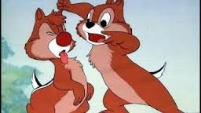
4.Thép được sử dụng để làm gì ?
a) Làm đồ điện, dây điện.
b) Dùng trong xây dựng nhà cửa, bắc cầu qua sông, đường ray tàu hỏa, máy móc,…
B

Slide 11

5.Sự biến đổi hóa học là gì ?
a) Sự chuyển thể từ thể lỏng sang thể khí và ngược lại.
b) Sự biến đổi từ chất này sang chất khác.
B

Slide 12

6.Hỗn hợp nào dưới đây không phải là dung dịch ?
a) Nước đường.
b) Nước chanh ( đã lọc hết tép chanh và hạt ) pha với đường và nước sôi để nguội.
c) Nước bột sắn ( pha sống )
C

Slide 13
Khoa Học Ôn tập: Vật chất và năng lượng
Hoạt động1: Tính chất của một số vật liệu
- Đồng: có màu đỏ nâu, có ánh kim, dễ dát mỏng và kéo thành sợi, dẫn nhiệt và dẫn điện tốt.
-Nhôm :màu trắng bạc, có ánh kim; có thể kéo thành sợi và dát mỏng; nhẹ, dẫn điện dẫn điện tốt.

Slide 14
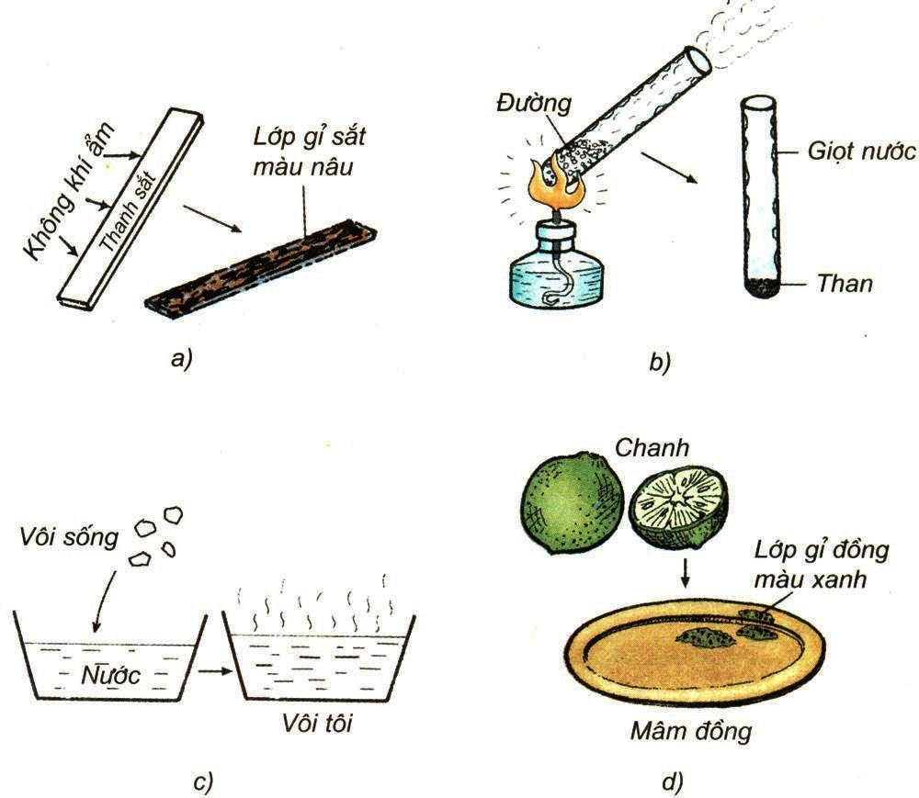
Hoạt động 2:Sự biến đổi hóa học của các chất.
➢ Quan sát các hình ảnh ,cho biết các thí nghiệm đó sẽ xảy ra trong điều kiện nhiệt độ như thế nào?

Slide 15
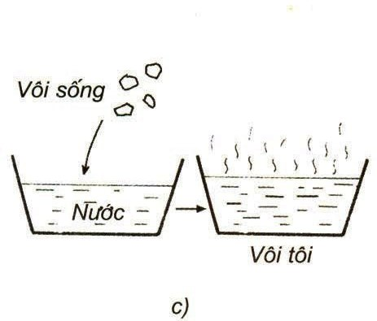
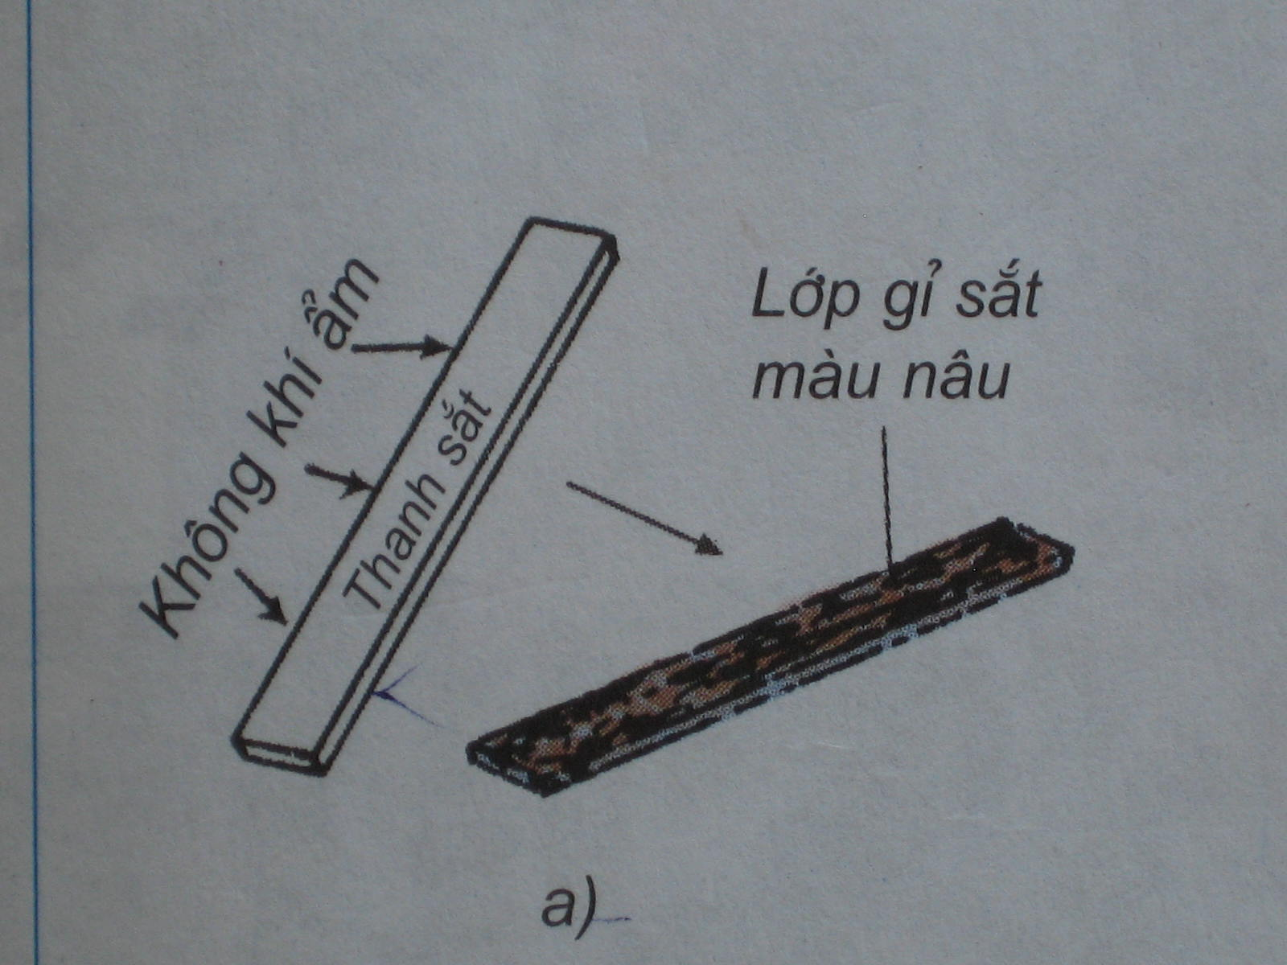
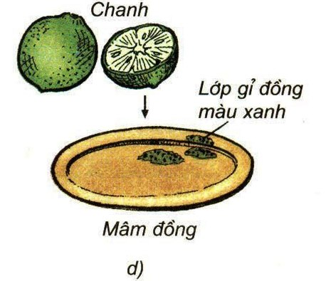
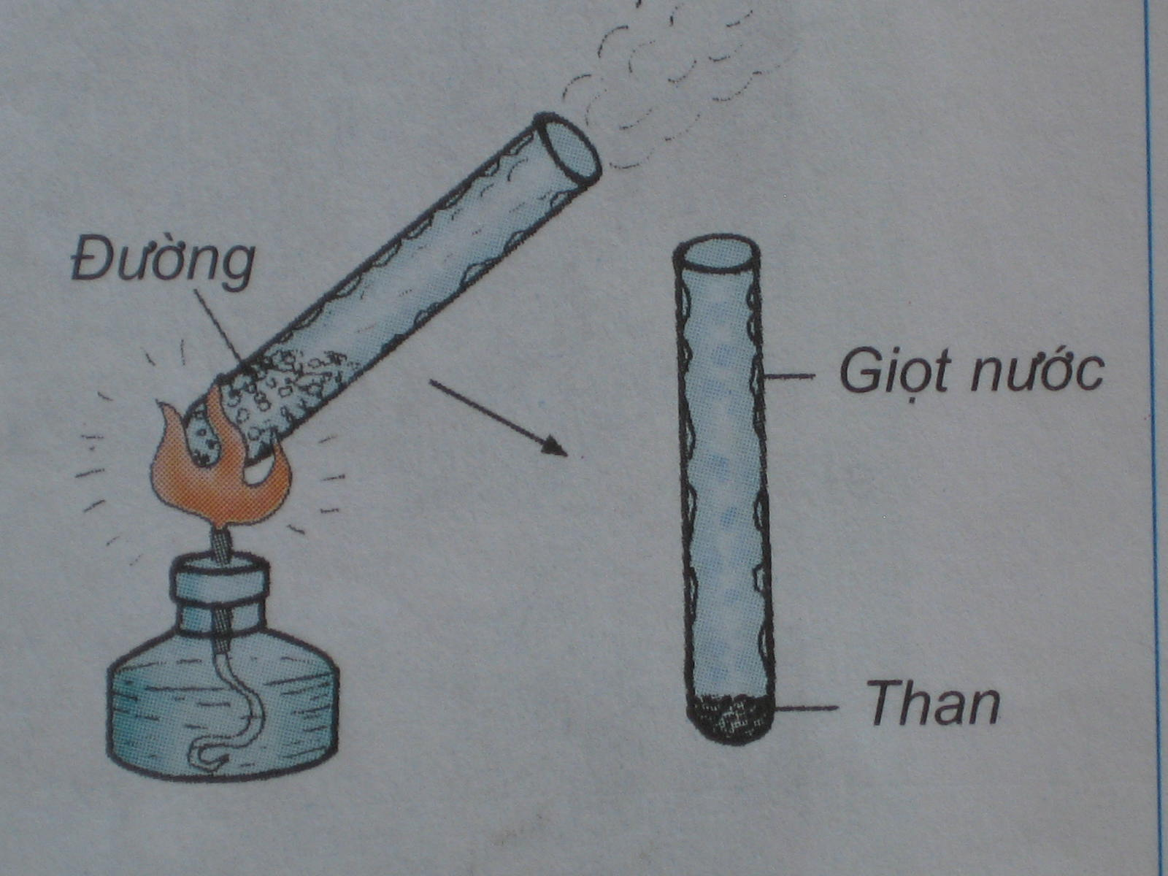
Thanh sắt để lâu ngày đã hút không khí ẩm nên trên mặt thanh sắt có một lớp gỉ, màu nâu.
Cho đường vào trong ống nghiệm, đun dưới ngọn lửa. Trên thành ống nghiệm sẽ đọng những giọt nước còn đường thì biến thành than.
Thả vôi sống vào nước. Vôi sống biến thành vôi tôi(vôi chín) và tỏa nhiệt.
Vắt chanh lên mâm đồng ta thấy xuất hiện lớp gỉ đồng màu xanh
Nhiệt độ bình thường
Nhiệt độ bình thường
Nhiệt độ bình thường
Nhiệt độ cao
Notes:
Sau khi các nhóm trao đổi xong, đại diện nhóm trình bày, nhóm khác nhận xét, GV kết luận ghi điểm

Slide 16
Nhiệt độ bình thường
Nhiệt độ cao
Nhiệt độ bình thường
Nhiệt độ bình thường
Notes:
GV kết luận: giáo dục ý thức bảo vệ các tài sản vật dụng bằng kim loại, cẩn thận khi làm thí nghiệm b, c

Slide 17
Hoạt động1: Tính chất của một số vật liệu
- Đồng: có màu đỏ nâu, có ánh kim, dễ dát mỏng và kéo thành sợi, dẫn nhiệt và dẫn điện tốt.
-Nhôm :màu trắng bạc, có ánh kim; có thể kéo thành sợi và dát mỏng; nhẹ, dẫn điện dẫn điện tốt.
Hoạt động 2:Sự biến đổi hóa học của các chất.
- Là sự biến đổi từ chất này thành chất khác.
Hoạt động 3:Trò chơi: Năng lượng từ đâu ?

Slide 18
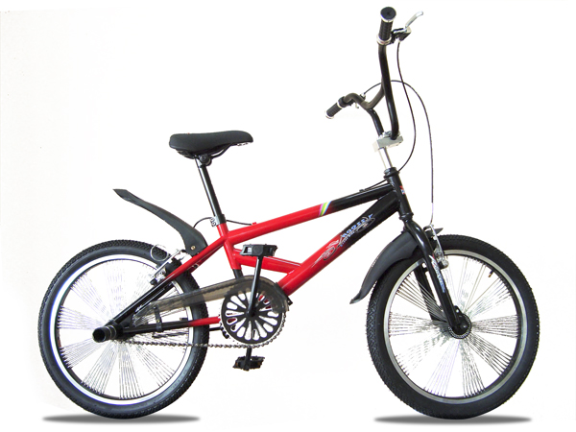
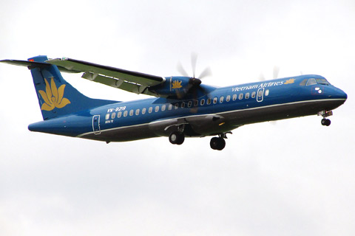
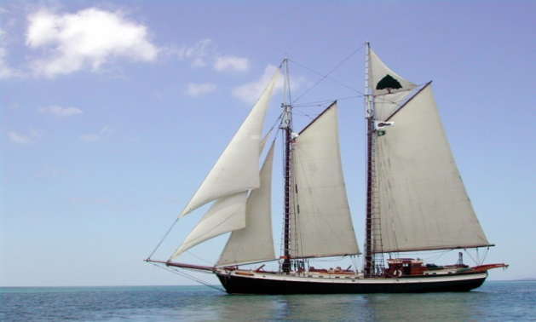
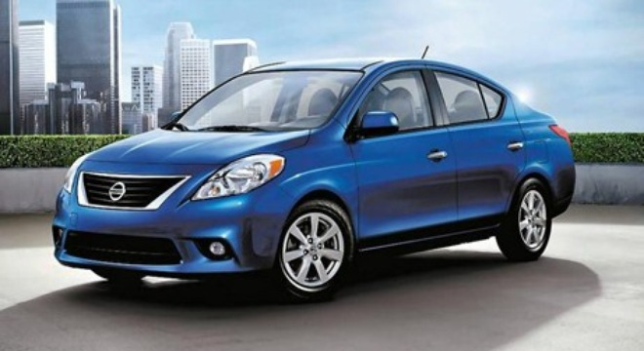
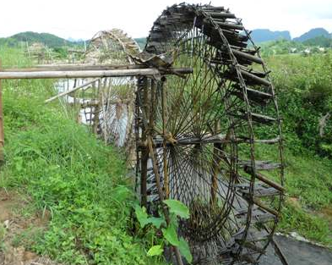
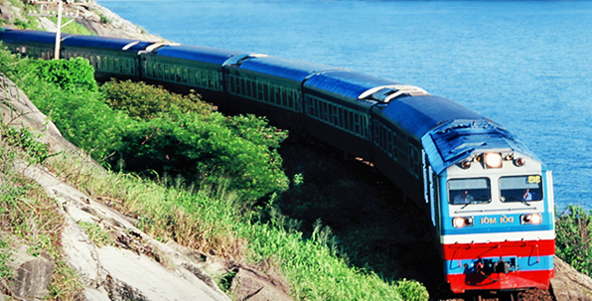
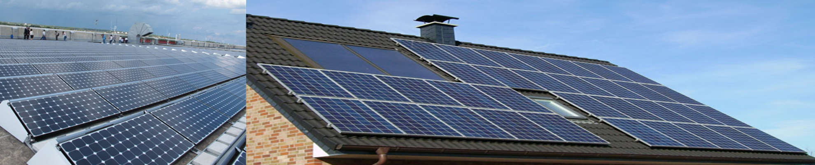

Các phương tiện, máy móc trong các hình dưới đây lấy năng lượng từ đâu để hoạt động?

Slide 19

Năng lượng cơ bắp của người (chân, tay)

Slide 20
Năng lượng từ xăng.

Slide 21
Năng lượng gió

Slide 22
Năng lượng chất đốt từ xăng, dầu..

Slide 23
Năng lượng nước chảy
Bánh xe nước

Slide 24
Năng lượng chất đốt từ than đá, dầu
Tàu hỏa

Slide 25
Năng lượng mặt trời
Hệ thống pin mặt trời

Slide 26

Kể tên các dụng cụ ,máy móc sử dụng điện ?

Slide 27
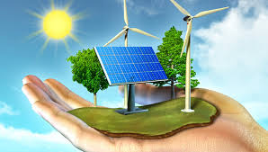
Để tiết kiệm điện, bảo vệ môi trường ta còn sử dụng năng lượng nào ?

Slide 28

Về nhà học bài. Xem trước bài 51: Cơ quan sinh sản của thực vật có hoa( tr 104) mỗi tổ sưu tầm 3 bông hoa
CHÀO CÁC EM !

